Slide 1

Wprowadzenie do Flutter (i Flet)
Blanka Pliszka, Radosław Kozłowski
Notes:
zmień zdjęcie

Slide 2
Czym jest Flutter?
Framework od Google
Tworzenie interfejsów
Wiele platform
Stworzony przez Google
Służy do tworzenia interfejsów użytkownika (UI)
Umożliwia tworzenie aplikacji na wiele platform z jednego kodu
Działa na: Android, iOS, Web, Windows, macOS, Linux

Slide 3

Jaki język wykorzystuje Flutter?
Język Dart
Flutter używa języka programowania Dart
Dart to język obiektowy, składnią podobny do C/Java/Kotlin
Może być kompilowany do:
kodu natywnego (na urządzenia mobilne i desktop)
JavaScript (dla aplikacji webowych)
Programista pisze w Dart, a Flutter rysuje interfejs na ekranie

Slide 4
Jak działa Flutter?
W skrócie:
01
02
Silnik graficzny
Widgety
Flutter ma własny silnik graficzny, nie używa natywnych kontrolek systemowych
Interfejs składa się z widgetów (przycisk, tekst, zdjęcie, lista itd.)
03
04
Drzewo widgetów
Przebudowa interfejsu
Cały ekran to drzewo widgetów
Zmiana stanu aplikacji → Flutter przebudowuje odpowiednie widgety i odświeża widok

Slide 5
Zalety Fluttera
Dlaczego Flutter jest popularny?
Jeden kod
Hot Reload
Gotowe widgety
dla wielu platform
szybkie podglądanie zmian
w aplikacji
Material Design, styl iOS
Ekosystem
Wydajność
Duży ekosystem paczek i pluginów
Nowoczesny wygląd i dobra wydajność

Slide 6

Zastosowania Fluttera
Do czego używa się Fluttera?
Aplikacje mobilne
Aplikacje webowe
Aplikacje desktopowe
Inne projekty
Działające w przeglądarce
Android, iOS
Windows, macOS, Linux
Prototypy, projekty studenckie, MVP startupów
Zastosowania biznesowe: Aplikacje firmowe, e-commerce, aplikacje do nauki, zarządzania, komunikacji

Slide 7
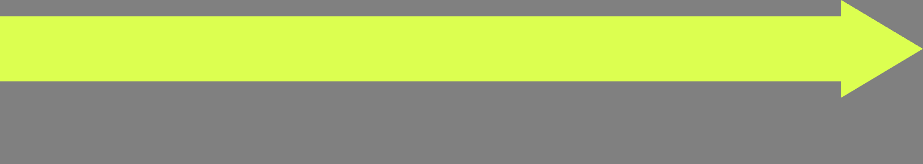
Jak działa Flet?
Serwer
Kod w Pythonie
Aplikacja Pythona uruchamia serwer, który komunikuje się
z klientem Flutter
Programista pisze kod w Pythonie, korzystając
z biblioteki flet
Aktualizacja
Opis interfejsu
Zmiany w kodzie Python → aktualizacja wyglądu aplikacji
Interfejs opisuje się w Pythonie za pomocą elementów podobnych do widgetów Fluttera

Slide 8
Flutter vs Flet
Porównanie Flutter i Flet
Flutter
Flet
Język: Dart
Większa wydajność i kontrola nad aplikacją
Często używany w dużych, komercyjnych aplikacjach mobilnych
Język: Python
Łatwiejszy start dla osób znających Pythona
Dobry do prototypów, wewnętrznych narzędzi, paneli administracyjnych

Slide 9
Podsumowanie
Flutter
Flet
Framework UI od Google, język Dart, jedna baza kodu na wiele platform. Pozwala tworzyć nowoczesne i szybkie aplikacje mobilne, webowe i desktopowe
Korzysta z interfejsu Fluttera, ale logikę piszemy w Pythonie
Wybór:
Flutter + Dart → gdy potrzebujemy wydajnych aplikacji mobilnych i większej kontroli
Flet + Python → gdy cenimy prostotę, szybkie prototypowanie i znamy Pythona

